Slide 1
Publicación de actos administrativos y transferencia documental
Secretaría General y Dirección de Asesoría Jurídica

Slide 2
Publicación de actos administrativos

Slide 3
Fundamentos normativos
Constitucionales:
Constitución Política de Colombia, artículos 23 y 74.
Legales
Ley 1266 de 2008 (Habeas data).
Ley 1437 de 2011 (Código de Procedimiento Administrativo y de lo Contencioso Administrativo).
Ley 1581 de 2012, reglamentada por el Decreto 1377 de 2013 (Protección de datos personales).
Ley 1712 de 2014 (Ley de transparencia y acceso a la información pública).
Ley 1755 de 2015 (Derecho fundamental de petición).
Universitarios
Resolución 38017 de 2013
Resolución 39994 de 2015

Slide 4
Excepciones al acceso a los documentos públicos
Información clasificada
La que pertenece al ámbito de un sujeto particular, sea persona natural o jurídica, de acuerdo con lo indicado por la ley de habeas data. Pueden ser:
Datos sensibles: afectan la intimidad del titular o cuyo uso indebido puede generar su discriminación. Ejemplo: origen racial o étnico, orientación política, convicciones religiosas o filosóficas, pertenencia a sindicatos, organizaciones sociales, de derechos humanos o que promueva intereses de cualquier partido político, datos relativos a la salud, a la vida sexual y los datos biométricos.

Slide 5
Excepciones al acceso a los documentos públicos
Información clasificada
b. Información semiprivada: puede ser entregada a solicitud de autoridad administrativa. Ejemplo: las relaciones con las entidades de la seguridad social o datos relativos al comportamiento financiero de las personas.
c. Información privada: puede ser entregada por orden de autoridad judicial. Ejemplo: libros de los comerciantes, documentos privados, historias clínicas o información extraída a partir de la inspección del domicilio.

Slide 6
Excepciones al acceso a los documentos públicos
2. Información reservada
Es aquella información que estando en poder o custodia de un sujeto obligado en su calidad de tal, no puede ser entregada libremente por afectar intereses públicos. Expresamente, con asuntos relacionados con:
1. Defensa o seguridad nacional.
2. Seguridad pública.
3. Los datos referentes a la información financiera y comercial.
4. Los protegidos por el secreto comercial o industrial.
5. Los amparados por el secreto profesional.
6. Los datos genéticos humanos.
7. El derecho de toda persona a la vida, la salud o la seguridad.
8. La prevención, investigación y persecución de los delitos y las faltas disciplinarias, mientras que no se haga efectiva la medida de aseguramiento o se formule pliego de cargos, según el caso.
9. Los derechos de la infancia y la adolescencia.

Slide 7
Publicación en el portal de los actos administrativos
Actas de consejos y comités.
Conforme al diccionario de la RAE, las actas son una “[r]elación escrita de lo sucedido, tratado o acordado en una junta”; razón por la cual, en el debate sobre temas administrativos o académicos de la Universidad, pueden contener información clasificada o reservada de los funcionarios o estudiantes de la Institución.
Por lo tanto, la Ley 1712 de 2014 dispone la reserva de los documentos que contengan las opiniones o puntos de vista que formen parte del proceso deliberativo de los servidores públicos (Par. del Art. 19); sin embargo, ordena publicar el contenido de toda decisión que haya adoptado y afecte al público (Lit. d) Art. 11).
Recomendación: Aunque las actas pueden tener descripciones resumidas o detalladas de las discusiones, sólo deben publicarse el sentido de las decisiones.

Slide 8
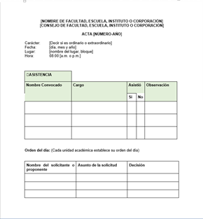
Publicación en el portal de los actos administrativos
Actas de consejos y comités.
En el portal de las unidades académicas sólo se publicarán las decisiones registradas en las actas. Se propone utilizar el cuadro resumen que se relaciona a continuación:
Formato de actas publicable

Slide 9
Publicación en el portal de los actos administrativos
Actas de consejos y comités.
2. Las versiones de las actas detalladas (con la deliberación) deben conservarse integralmente en las unidades académicas hasta el momento de su transferencia al Departamento de Administración Documental.
3. Si las unidades académicas y administrativas han publicado en el portal las versiones de las actas que contienen la deliberación de los consejos y comités (acta detallada), se restringirá el acceso a ellas, y deberán adecuarlas al esquema descrito en el numeral 1.
4. Conforme al parágrafo del artículo 24 de la Ley 1437 de 2011, la información de carácter reservado (clasificado) sólo podrá ser solicitada por el titular de la información, por sus apoderados o por personas autorizadas con facultad expresa para acceder a esa información.

Slide 10
Publicación en el portal de los actos administrativos
Otros actos administrativos
Los acuerdos y resoluciones de consejos de facultad, escuela, instituto y corporación, y las resoluciones de decanos y directores deben publicarse integralmente en las páginas web de cada unidad. Excepto aquellos que contengan información clasificada y reservada.

Slide 11
Publicación en el portal de los actos administrativos
http://normativa.udea.edu.co

Slide 12
Pasos para realizar una búsqueda en el Sistema de Información Normativa
http://normativa.udea.edu.co

Slide 13
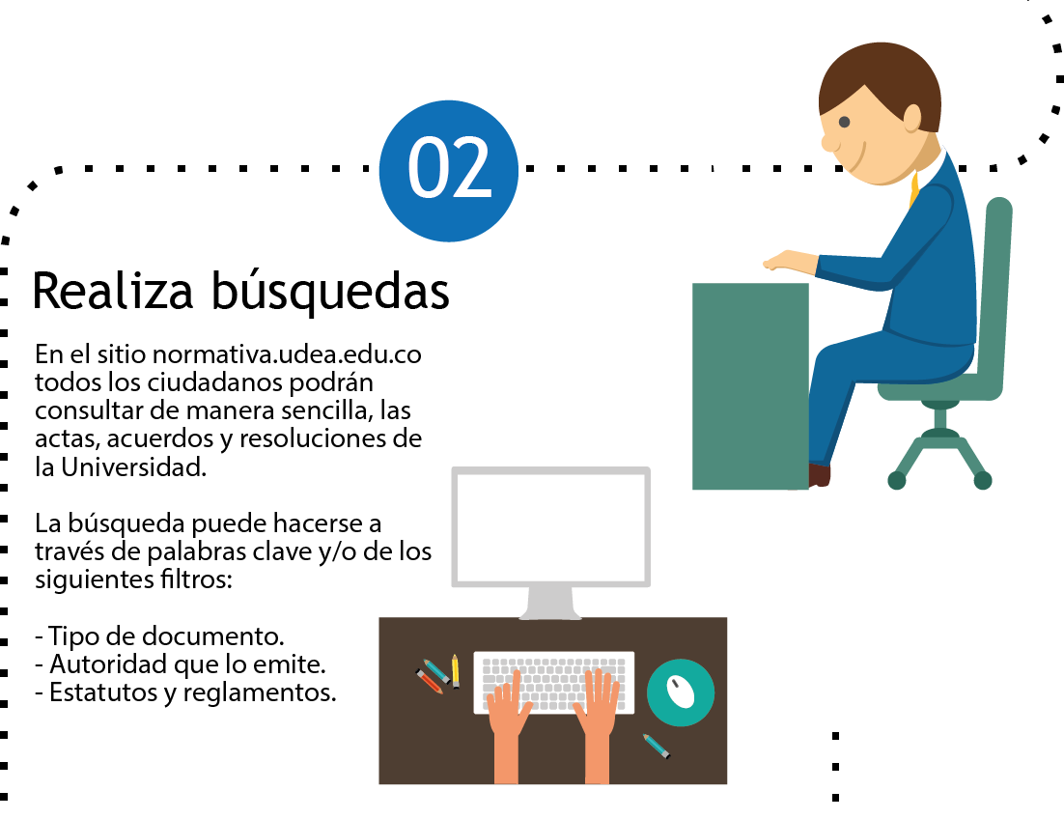
Pasos para realizar una búsqueda en el Sistema de Información Normativa
http://normativa.udea.edu.co

Slide 14
Pasos para realizar una búsqueda en el Sistema de Información Normativa
http://normativa.udea.edu.co

Slide 15
Publicación en el portal de los actos administrativos
http://normativa.udea.edu.co
Se incluirán las unidades académicas (facultades, escuelas, institutos y corporaciones) y las unidades administrativas.

Slide 16
Publicación en el portal de los actos administrativos
http://normativa.udea.edu.co
Documentos actualizados al 30 de junio de 2017.

Slide 17
Transferencia
documental

Slide 18
Herramientas archivísticas
La Universidad cuenta con herramientas archivísticas para la debida conservación y transferencia de la información, entre las cuales se cuentan:
Cuadro de Clasificación Documental: herramienta archivística que se expresa en el listado de todas las series y subseries documentales con su correspondiente codificación.
Tablas de Retención Documental: permite la clasificación documental de la Institución, acorde a sus estructura orgánico - funcional, e indica los criterios de retención y disposición final resultante de la valoración documental por cada una de las agrupaciones documentales.
Circular de Transferencia
Pautas para la transferencia documental electrónica
Formatos para la transferencia

Slide 19
Transferencia de programas académicos
Los programas académicos son los contenidos temáticos de las materias que ofrece cada programa, son de carácter misional y por lo tanto su transferencia debe ser en soporte físico y electrónico.
La transferencia de éstos debe hacerse una vez finalizado el semestre. (Circular 01 de junio de 2017).
Es fundamental la transferencia de programas académicos de todos los pregrados y posgrados que se dictan en las diferentes unidades académicas, sedes y seccionales de la Institución.
Estado de las transferencias

Slide 20
¿Por qué se debe realizar la transferencia de programas académicos?
Facilita el acceso a la información, de manera ágil, segura y confiable.
El Departamento de Gestión Documental certifica su validez a través de firmas autenticadas por notario y reconocidas por el Ministerio de Educación.
Centralización de la información institucional.
Evita la pérdida de información.

Slide 21
Transferencia Documental
La transferencia es el proceso mediante el cual los archivos de gestión envían al archivo central la documentación de archivo, teniendo en cuenta los tiempos de retención establecidos en las Tablas de Retención Documental.
Es importante tener en cuenta que los documentos que se deben transferir cuentan con valores primarios como son: administrativos, legales, fiscales, contables; y secundarios que son: cultural, histórico, científico.

Slide 22
¿Por qué se debe realizar la transferencia documental primaria?
Garantiza a la comunidad universitaria el acceso a la información.
Asegura y facilita el control efectivo y ordenado de la documentación.
Soluciona, a nivel físico y funcional, el problema de la acumulación de documentos en los archivos de gestión.
Concentra la información útil, ya sea para la toma de decisiones administrativas o para el conocimiento del desarrollo histórico institucional.
Custodia temporal o definitivamente la documentación, en mejores condiciones de conservación.

Slide 23
Transferencias documentales primarias 2017
Entre el 25 de septiembre y el 1 de diciembre de 2017 está programada la transferencia primaria de documentos de las unidades académicas.
Las pautas que orientan la realización de este proceso se encuentran en www.udea.edu.co > Gestión académico-administrativa > Administración documental > Transferencias documentales primarias 2017, ingresando como profesor o empleado.
Para esto debe seguir los siguientes pasos:

Slide 24
1
Descarga el Cuadro de Clasificación Documental (listado donde se identifican las series y subseries documentales con sus respectivos códigos).
2
Rotula las unidades documentales (con base en la información del Cuadro de Clasificación Documental clasifica y rotula cada carpeta o unidad documental).
3
Diligencie los formatos para la transferencia de documentos electrónicos.
4
Diligencie los formatos de programas académicos (contenidos temáticos de las materias que ofrece cada programa, son de carácter misional, por lo tanto su transferencia debe ser en soporte físico y electrónico).
5
Diligencie el formato de Inventario Documental (El formato de inventario documental, es el instrumento de descripción en donde usted va a registrar las unidades documentales (carpetas) que van a ser transferidas, desde el Archivo de Gestión al Archivo Central).

Slide 25
Gracias

